Slide 1
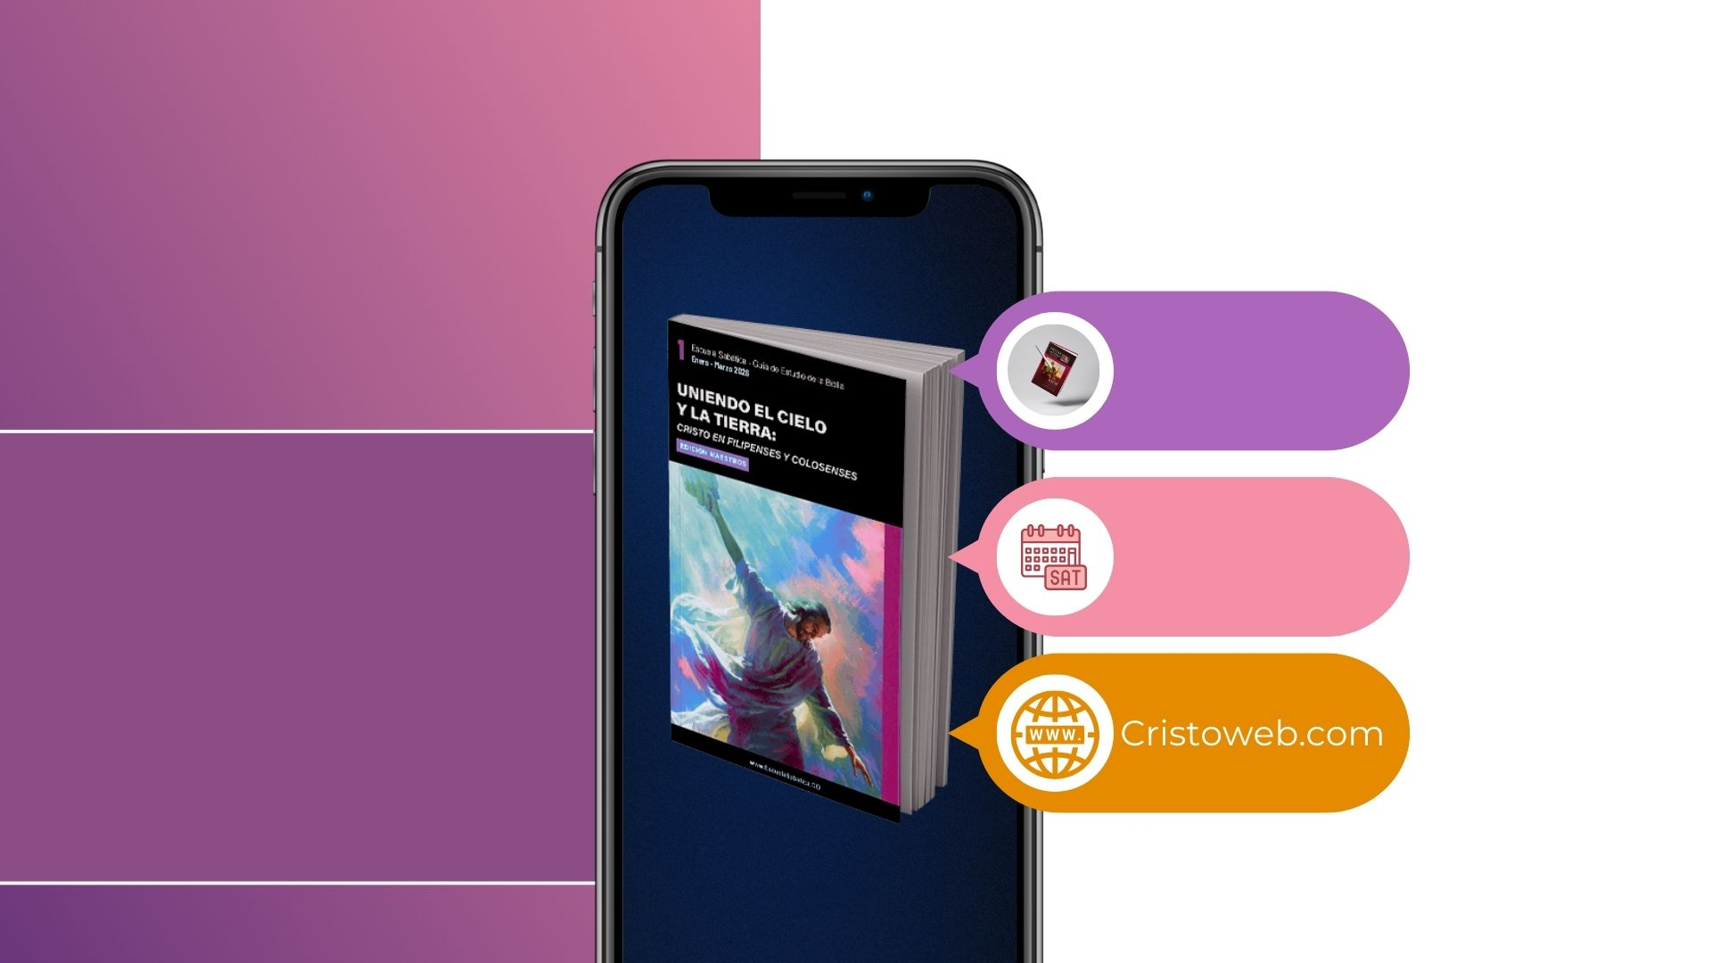
COMPLETOS EN CRISTO
Lección 10
Para memorizar
“Por tanto, nadie los juzgue en comida o bebida, o en días de fiesta, nuevas lunas o sábados. Todo esto era sombra de lo que iba a venir, pero la realidad es Cristo” (Col. 2:16, 17).
Sábado 7/03/2026

Slide 2

Solo en Cristo

Slide 3

1
¿Dónde encontramos
verdadera sabiduría y
sentido a la vida?
Exclusivamente en Cristo, quien revela
el plan de salvación y da seguridad al creyente mediante el Espíritu Santo.

Slide 4
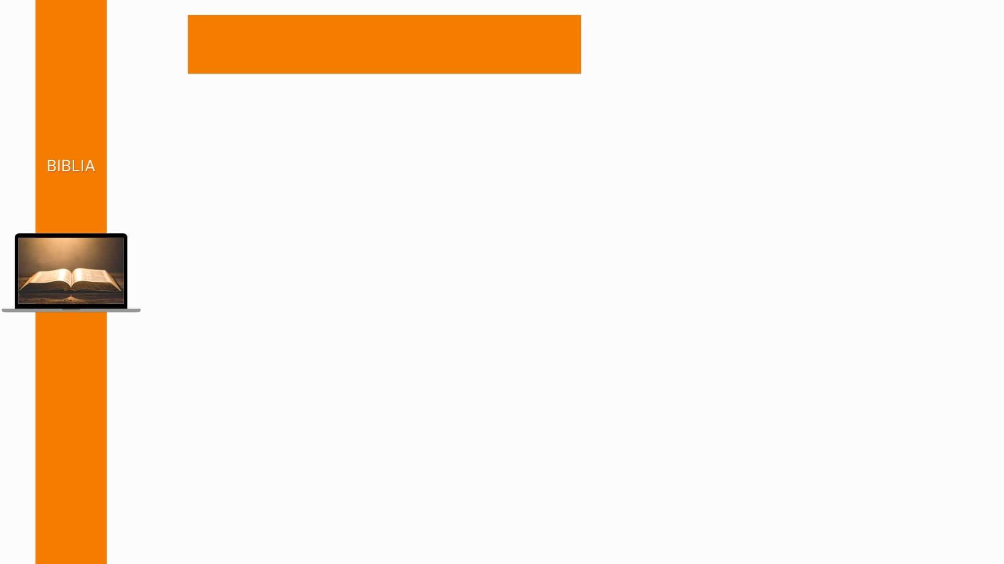
Col. 2: 1-5
Col. 2: 1-5Porque quiero que sepáis cuán gran lucha sostengo por vosotros, y por los que están en Laodicea, y por todos los que nunca han visto mi rostro; 2 para que sean consolados sus corazones, unidos en amor, hasta alcanzar todas las riquezas de pleno entendimiento, a fin de conocer el misterio de Dios el Padre, y de Cristo, 3 en quien están escondidos todos los tesoros de la sabiduría y del conocimiento. 4 Y esto lo digo para que nadie os engañe con palabras persuasivas. 5 Porque aunque estoy ausente en cuerpo, no obstante en espíritu estoy con vosotros, gozándome y mirando vuestro buen orden y la firmeza de vuestra fe en Cristo.

Slide 5

A
El concepto de conocimiento es muy importante en Colosenses. A lo largo de la carta, Pablo quiere que su audiencia conozca “la gracia de Dios en verdad” (Col. 1: 6); la voluntad de Dios “en toda sabiduría e inteligencia espiritual” (Col.1: 9); “la gloriosa riqueza de este misterio, que es Cristo en ustedes” (Col. 1: 27); y “el misterio de Dios el Padre y de Cristo” (Col. 2: 2). Este conocimiento procede de la palabra de Dios (Col. 3: 16). Material para el maestro.

Slide 6
2
Debemos andar
en Él, arraigados
en Sus enseñanzas bíblicas y muriendo diariamente al "yo".
¿Cómo debe vivir
el cristiano tras
aceptar a Jesús?

Slide 7
Col. 2: 6-7
6 Por tanto, de la manera que habéis recibido al Señor Jesucristo, andad en él; 7 arraigados y sobreedificados en él, y confirmados en la fe, así como habéis sido enseñados, abundando en acciones de gracias.

Slide 8
B
Recibimos la salvación al aceptar a una Persona, no solo un conjunto de enseñanzas. No obstante, recibir a Jesús también incluye aceptar todas sus enseñanzas tal como fueron comunicadas a través de los apóstoles y profetas (Efe. 2:20). Lección del lunes.

Slide 9
3
¿Qué fue lo que Jesús
abolió o "clavó" en
la cruz al morir?
La ley ceremonial,
ritos y sacrificios que prefiguraban a Cristo,
y los cargos contra nosotros, pero no los Diez Mandamientos.

Slide 10
Col. 2: 11-14 NVI
11 Además, en él fueron circuncidados, no por mano humana, sino con la circuncisión que consiste en despojarse del cuerpo pecaminoso. Esta circuncisión la efectuó Cristo. 12 Ustedes la recibieron al ser sepultados con él en el bautismo. En él también fueron resucitados mediante la fe en el poder de Dios, quien lo resucitó de entre los muertos. 13 Antes de recibir esa circuncisión, ustedes estaban muertos en sus transgresiones. Sin embargo, Dios nos dio vida en unión con Cristo, al perdonarnos todos los pecados 14 y anular la deuda [el pagaré] que teníamos pendiente por los requisitos de la Ley. Él anuló esa deuda que nos era adversa, clavándola en la cruz.

Slide 11
Efe. 2: 14-16
14 Porque él es nuestra paz, que de ambos pueblos hizo uno, derribando la pared intermedia de separación, 15 aboliendo en su carne las enemistades, la ley de los mandamientos expresados en ordenanzas, para crear en sí mismo de los dos un solo y nuevo hombre, haciendo la paz, 16 y mediante la cruz reconciliar con Dios a ambos en un solo cuerpo, matando en ella las enemistades.

Slide 12
C
Para ayudar a entender estos textos (Col. 2: 11-15), los adventistas del séptimo día han propuesto dos interpretaciones principales. De acuerdo con la primera, las “ordenanzas” clavadas en la Cruz se refieren a la lista de cargos “desfavorables a nosotros”, a semejanza del texto que Pilato fijó a la cruz de Jesús (Mat. 27:37). De acuerdo con la segunda interpretación, lo que fue clavado en la Cruz fue la ley ceremonial escrita por Moisés (Deut. 31:24-26) (Ef. 2: 15). Lección del martes.

Slide 13
4
A los sábados ceremoniales del calendario judío,
que señalaban la obra futura de Cristo.
¿A qué se refieren los
"sábados" que el apóstol Pablo
menciona como sombras?

Slide 14
Col. 2: 16-17
16 Por tanto, nadie os juzgue en comida o en bebida, o en cuanto a días de fiesta, luna nueva o días de reposo, 17 todo lo cual es sombra de lo que ha de venir; pero el cuerpo es de Cristo.

Slide 15
D
Jesús es, en contraste con la sombra, la plenitud de la realidad. Cada símbolo se refiere a él, y cada uno de ellos encuentra en él su plenitud. Cuando los cristianos se encuentran con Cristo le dan la espalda a los perfiles simbólicos que son sólo sombras, para caminar en la plenitud de la presencia divina. Comentario bíblico adventista, Col. 2: 17.

Slide 16

¿Quieres caminar en la plenitud de la presencia divina de Cristo en tu vida?

